Slide 1
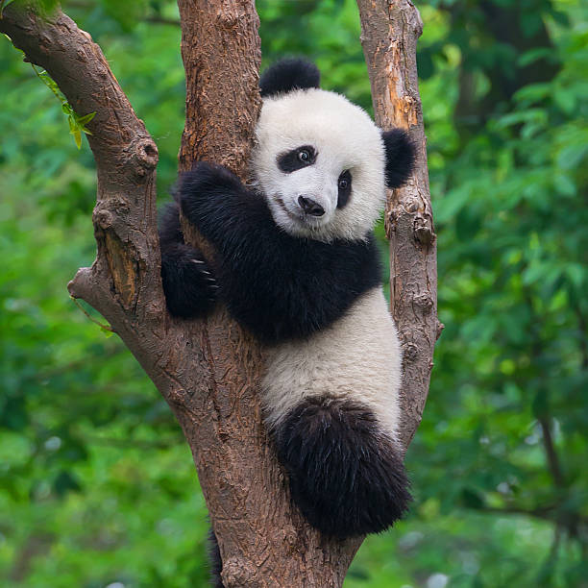
PANDA
Ivan Ignatiev

Slide 2
Sommaire
Qui sont-ils?
D’où viennent-ils ?
Que mangent-ils ?
Comment se reproduisent-ils?
Comment les protéger?

Slide 3
Panda:
Mammifère de la famille des Ursidés
Il a six doigts
Il pèse 80 à 125 kg
Il mesure 1,50 à 1,80 m en longueur
Il a 42 dents
Il vit 20 à 25 ans

Slide 4
D’où vient le panda?
Montagnes en Chine centrale
Les forêts de bambou à 1200 et 3400 mètres
Climat humide

Slide 5
Que mangent les pandas ?
Ils sont carnivores végétarien et ils mangent le bambou
Plantes
Ils se nourrissent 14 heures par jour

Slide 6
Comment se reproduisent les pandas ?
Leur reproduction est difficile
Gestation de cinq mois
Bébés pandas pèsent 100 g

Slide 7
Comment protéger les pandas?
C’est une espèce en danger - sur la liste rouge de l’Union internationale pour la conservation de la nature
Protéger leur habitat naturel - créer des réserves
Sensibiliser le public à l’importance de leur préservation

Slide 8
MERCI POUR VOTRE ECOUTE!

Slide 9
QUIZZ
Où habite le panda?
Que mange le panda?
Combien de doigts a-t –il?
Combien de mois dure la gestation des pandas?

Slide 10
Sources
www.panda.fr
https://fr.wikipedia.org/wiki/Panda

